Slide 1
Departamento de ciencias de la energía y mecánica
Carrera de ingeniería mecatrónica
Trabajo de titulación, previo a la obtención del título de ingeniero en mecatrónica
Diseño e implementación de una línea semiautomática sembradora de semillas para el proceso de germinación de plántulas
autor: Loayza Montalvo, Santiago martin
director: ing. Ibarra Jácome, Oswaldo Alexander
Sangolquí
2018

Slide 2
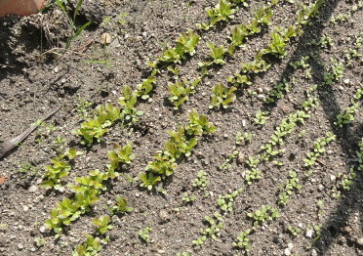
INTRODUCCIÓN
Semilleros Bandejas de germinación

Slide 3
INTRODUCCIÓN
Proceso manual para sembrado de semillas

Slide 4
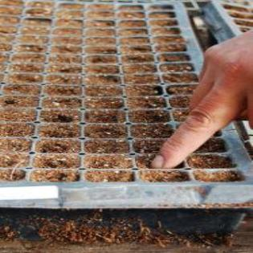
INTRODUCCIÓN
Punzonado Sembrado Tareas repetitivas

Slide 5
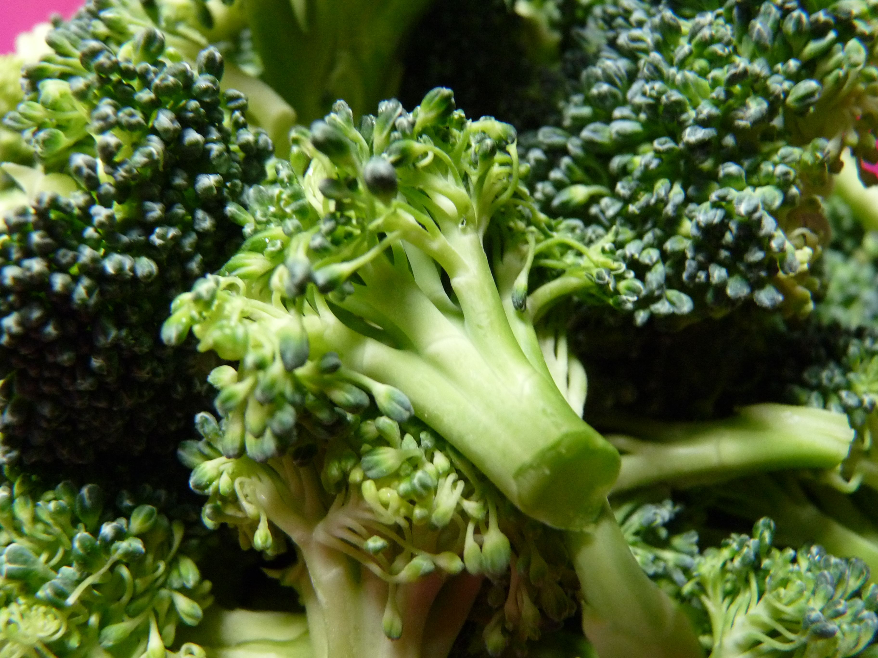
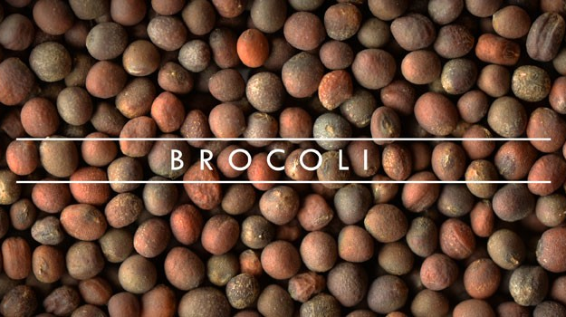
Principal producto
hortícola en Ecuador

Slide 6
objetivos
Objetivo General
Diseñar e implementar una línea semiautomática sembradora de semillas para el proceso de germinación de plántulas.
Objetivos Específicos
Definir mediante material bibliográfico, el método más eficiente entre las técnicas y procesos utilizados en maquinaria para sembrado de semillas existentes en el mercado.
Diseñar una máquina modular y compacta para en un futuro adicionar nuevos módulos al proceso de sembrado, hasta lograr su total automatización.
Desarrollar un sistema capaz de sembrar semillas con exactitud, analizando detalladamente cada etapa del proceso, para lograr minimizar tiempos y pérdidas de materia prima en el mismo.
Realizar pruebas para verificar la disminución de tiempos y pérdidas de materia prima en el proceso.

Slide 7
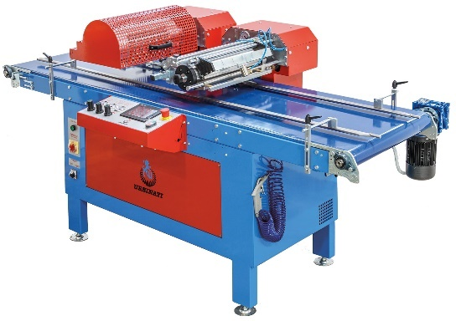
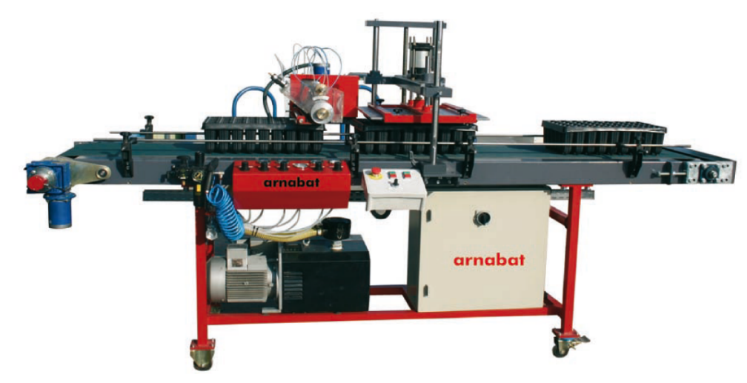
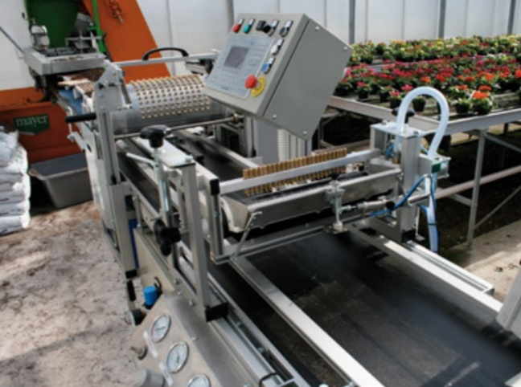
Máquinas y métodos existentes
A nivel mundial existen varias empresas que ofrecen maquinaria para desarrollo de procesos agrícolas como es la geminación de semillas, entre ellas se menciona las 3 más representativas.
Urbinati (Italia) Arnabat (España) Visser (Países bajos)

Slide 8
Métodos existentes

Slide 9
Necesidades
Depositar una semilla en cada celda
Sembrado con exactitud
Regular la profundidad de sembrado
Reducir la intervención humana en el proceso
Mantener las características físicas de las semillas
Fácil de operar por cualquier persona
Diseño modular y que permita la integración de otros procesos
Diseño robusto y estéticamente agradable
Bajo costo de manufactura y mantenimiento
Bajo consumo de energía
Mínimo consumo de aire
Diseño ergonómico

Slide 10
Listado métricas
Se establece una jerarquía entre las métricas, tomando en cuenta el grado de prioridad de cada una.

Slide 11
Comparativa de métricas entre máquinas existentes

Slide 12
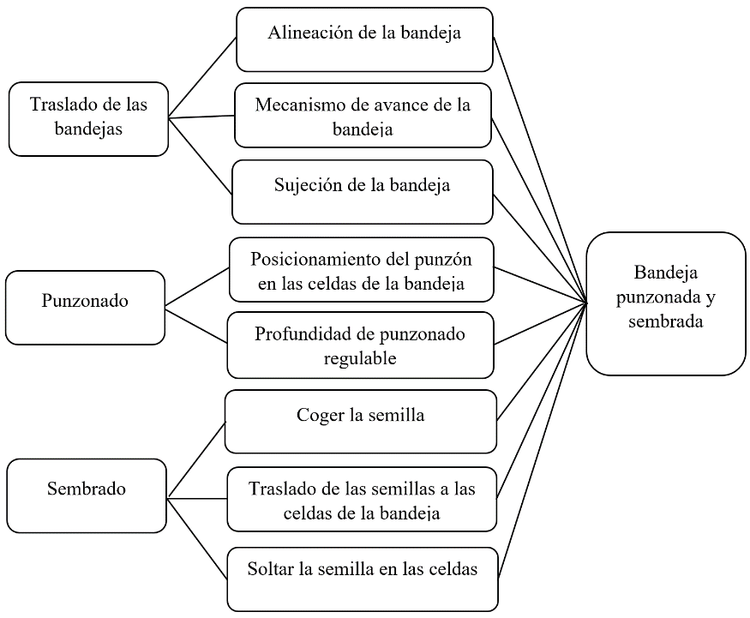
División funcional
Se divide de manera funcional las tareas que se realizan para el sembrado de bandejas, con el fin de identificar los problemas que cada proceso presenta.

Slide 13
generación de Conceptos

Slide 14
Mediante la combinación de las soluciones propuestas en la tabla anterior, se puedo generar tres conceptos, buscando que estos sean funcionales y factibles de realizar.
Concepto A
Concepto C
Concepto B

Slide 15
Especificaciones finales

Slide 16
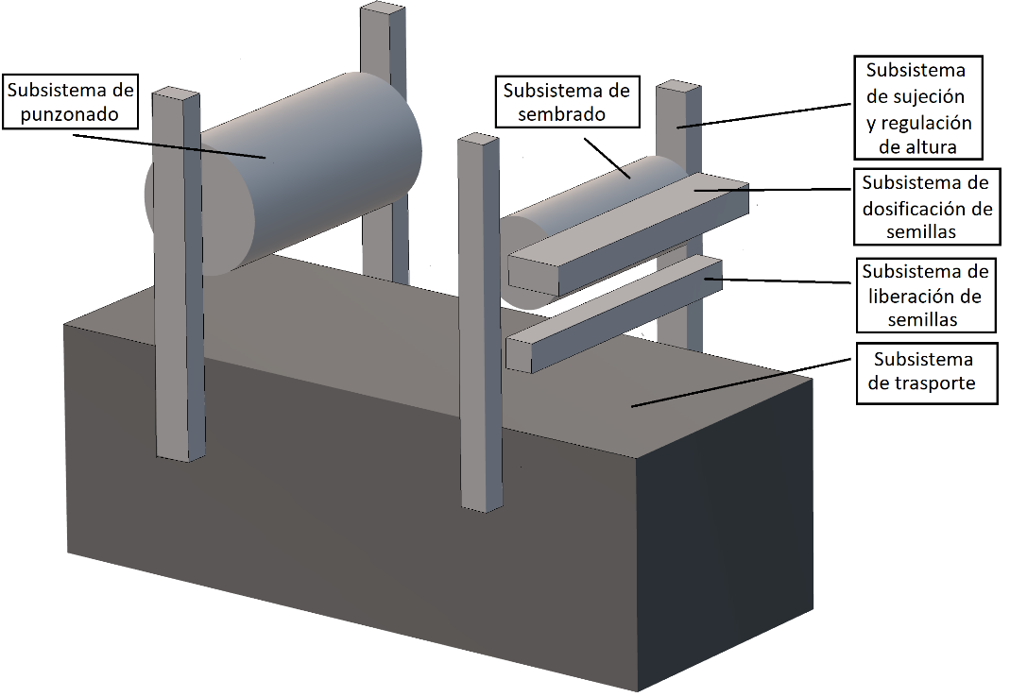
ARQUITECTURA DEL PRODUCTO
Se establece la arquitectura del producto con el fin de identificar la interacción que existe entre los componentes físicos y los componentes funcionales de la máquina.
Disposición geométrica aproximada

Slide 17
Diseño mecánico
Eje del rodillo motriz de la banda trasportadora
Eje del cilindro de punzonado
Eje del cilindro de sembrado
Cilindro de punzonado
Cálculo de la velocidad de giro
Aceleración tangencial
$$v=\frac{c}{t_{siembra}}$$
$$v=\frac{1,354 m }{3 s}$$
$$v=0,45\left[\frac{m}{s}\right]$$
$$w= \frac{v× 60}{2π × r}$$
$$w= \frac{0.451× 60}{2π × 0.119}$$
$$w=36,19 rpm= 3,82 \frac{rad}{s}$$
$$ω_{0}=t_{0}=0$$
$$a_{tangencial}=\frac{ω_{1}−ω_{0}}{t_{1}−t_{0}}×r$$
$$a_{tangencial}=\frac{3,82}{1}×0,118$$
$$a_{tangencial}=0,45 \frac{m}{s^{2}}$$

Slide 18
Diseño mecánico
Fuerza tangencial
Potencia requerida para mover la carga
$$F_{tangencial}=m ×a_{tangencial}$$
$$F_{tangencial}=20 kg× 0,45$$
$$F_{tangencial}=9 N$$
$$F_{1}=m_{Tpunzonado}×g$$
$$F_{1}=20 kg×9,81 \frac{m}{s^{2}}$$
$$F_{1}=196 N$$
Torque
$$τ_{Tpunzonado}= F_{tangencial} × r$$
$$τ_{Tpunzonado}=9×0,118$$
$$τ_{Tpunzonado}=1,06 Nm$$
$$P=\frac{W ×v}{1000 }$$
$$P=\frac{196×0,451}{1000 }$$
$$P=0,09 Hp=67 watt$$

Slide 19
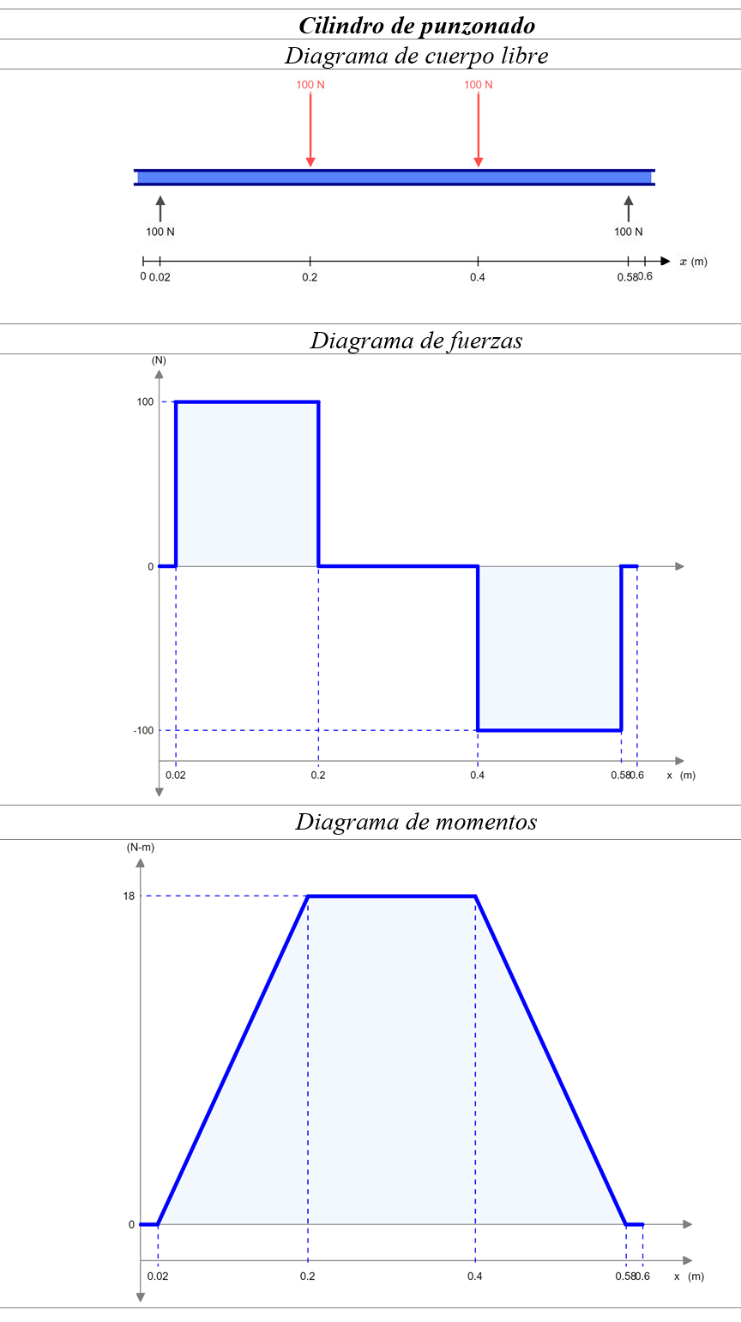
$$M_{p }=18 Nm$$
Aplicamos la teoría del cortante máximo para determinar el diámetro del eje. El material a utilizarse es acero NTE grado 185 con una resistencia a la tensión Sy=185 MPa y un factor de seguridad de 2
$$τ_{max}=\frac{S_{y}}{N}×0.5$$
$$\frac{16}{π×d^{3}}×\sqrt{{M_{p}}^{2}+ {τ_{Tpunzonado}}^{2} }=\frac{S_{y}}{N}×0.5$$
$$\frac{16}{π×d^{3}}×\sqrt{{18}^{2}+ {1,06}^{2} }=\frac{185×{10}^{6}}{2}×0.5$$
$$d=12,5 mm$$

Slide 20
Determinación de longitud de la banda
Diámetro del rodillo motriz$D=76,2 mm$
Diámetro del rodillo secundario $d_{t}=76,2 mm$
Ángulo de contacto $β=π$
$$L_{T}=\sqrt{\left[4 c^{2}−{\left(D−d_{t}\right)}^{2} \right]}+\left[ \frac{1}{2}\left(D×θ_{D}+d_{t}×θ_{d}\right) \right]$$
$$L_{T}=\sqrt{\left[4 ×{1,349}^{2}−{\left(0,0762−0,0762\right)}^{2} \right]}+\left[ \frac{0,0762}{2}\left(π\right) \right]+\left[ \frac{0,0762}{2}\left(π\right) \right]$$
$$L_{T}=2.937 \sim 2.94 m$$

Slide 21
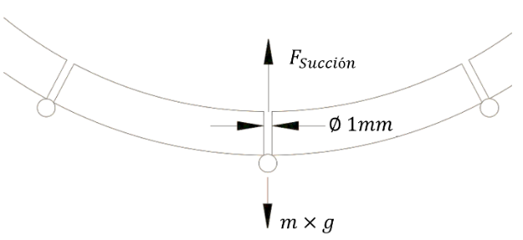
Diseño neumático
Masa de la semillas
Fuerza de succión
$$F_{semilla}=m_{Tsemillas}×g$$
$$F_{semilla}=0.1 kg×9.81 \frac{m}{s^{2}}$$
$$F_{semilla}=0.98 N$$
$$m_{semilla}=6x{10}^{−5}kg$$
$$m_{Tsemillas}=169 ×10 × 6x{10}^{−5}=0.1 kg$$

Slide 22
Volumen total a evacuar
Presión interna del cilindro
$$V_{T}=195.586 {mm}^{3}=0,2 L$$
$$P_{ext UIO}=0,73 atm=73KPa$$
$$F_{semilla}=\left(P_{ext}−P_{int}\right)×A$$
$$P_{int}=P_{ext}−\frac{F_{semilla}}{A}$$
$$P_{int}=65.6 KPa$$
Determinación del caudal de succión
$$Q=\frac{(V ×60)}{T}$$
$$Q=\frac{(0,2 ×60)}{0,3}$$
$$Q=40 L/min$$
Presión manométrica del cilindro
$$P_{int}=65.6−73$$
$$P_{int}=−7.4 KPa=−0.074 bar$$
Caudal máximo
$Q_max=Q ×3$
$$Q_max=40 ×3$$
$Q_max=120 L/min$

Slide 23
COMPONENTES NEUMÁTICOS

Slide 24
Diagrama neumático

Slide 25
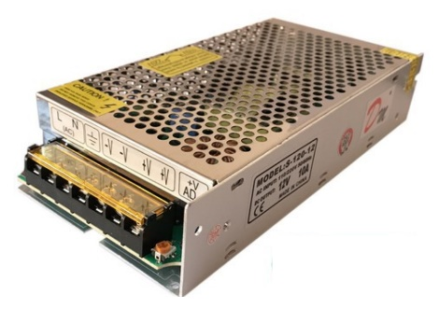
Diseño electrónico y de control
REQUERIMIENTO DE CONTROL
Presencia de la bandeja al ingresar a la etapa de punzonado
Una vuelta del cilindro de punzonado
Presencia de la bandeja al ingresar a la etapa de sembrado
Una vuelta del cilindro de sembrado
ALIMENTACIÓN

Slide 26
INSTRUMENTACIÓN

Slide 27
controlador

Slide 28
LAZO DE CONTROL

Slide 29
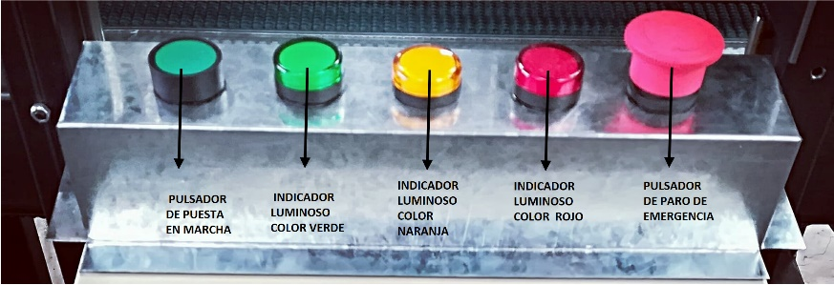
Señalética

Slide 30
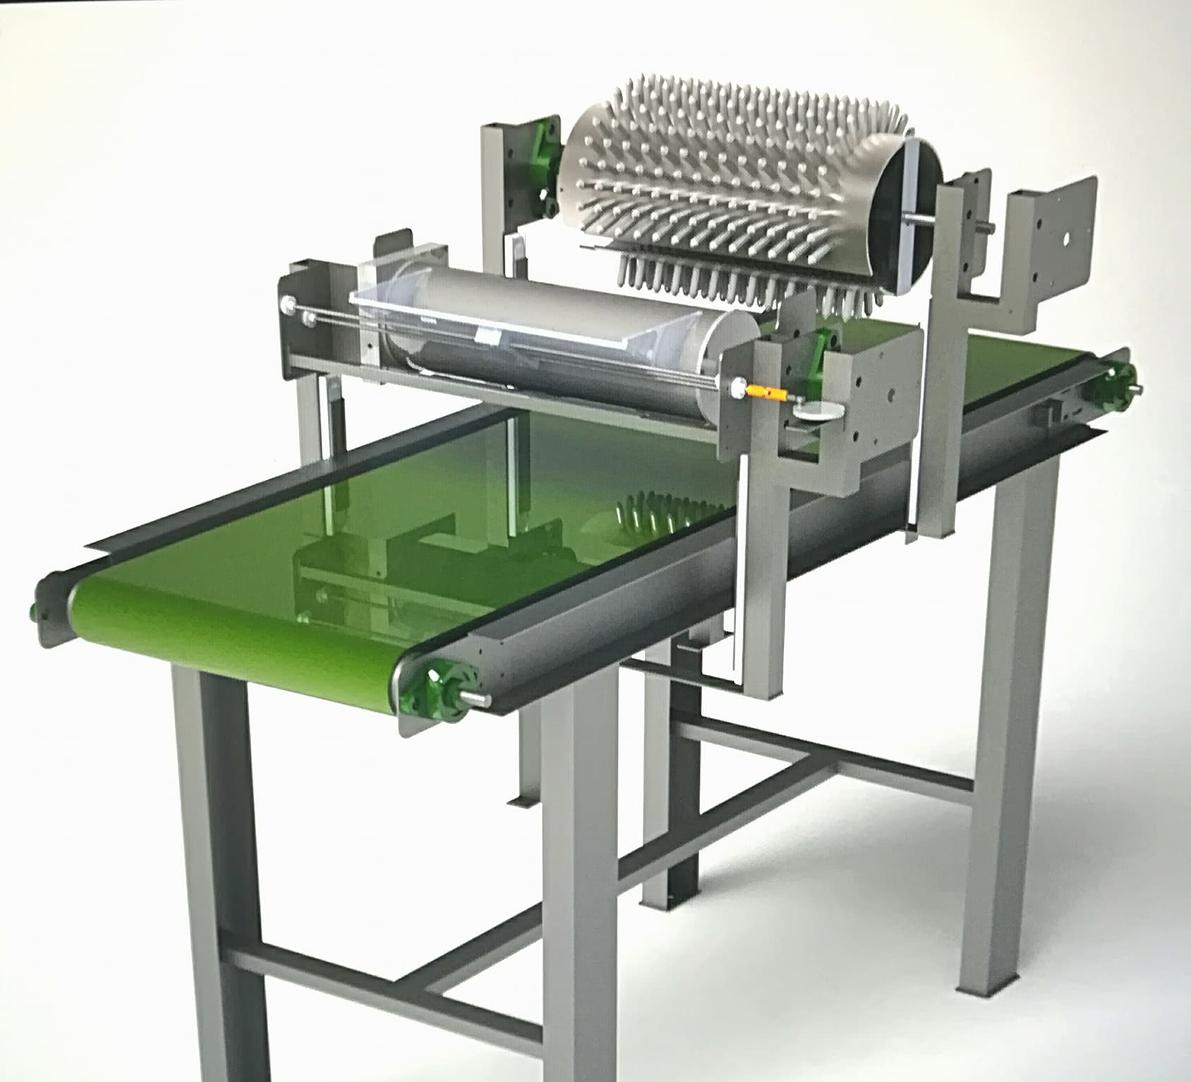
Construcción de la máquina
La construcción de la máquina se dividió en seis subsistemas, dentro de la planificación de la construcción se decidió empezar con el subsistema de transporte ya que este sería la estructura en la cual se montará el resto de los subsistemas.

Slide 31
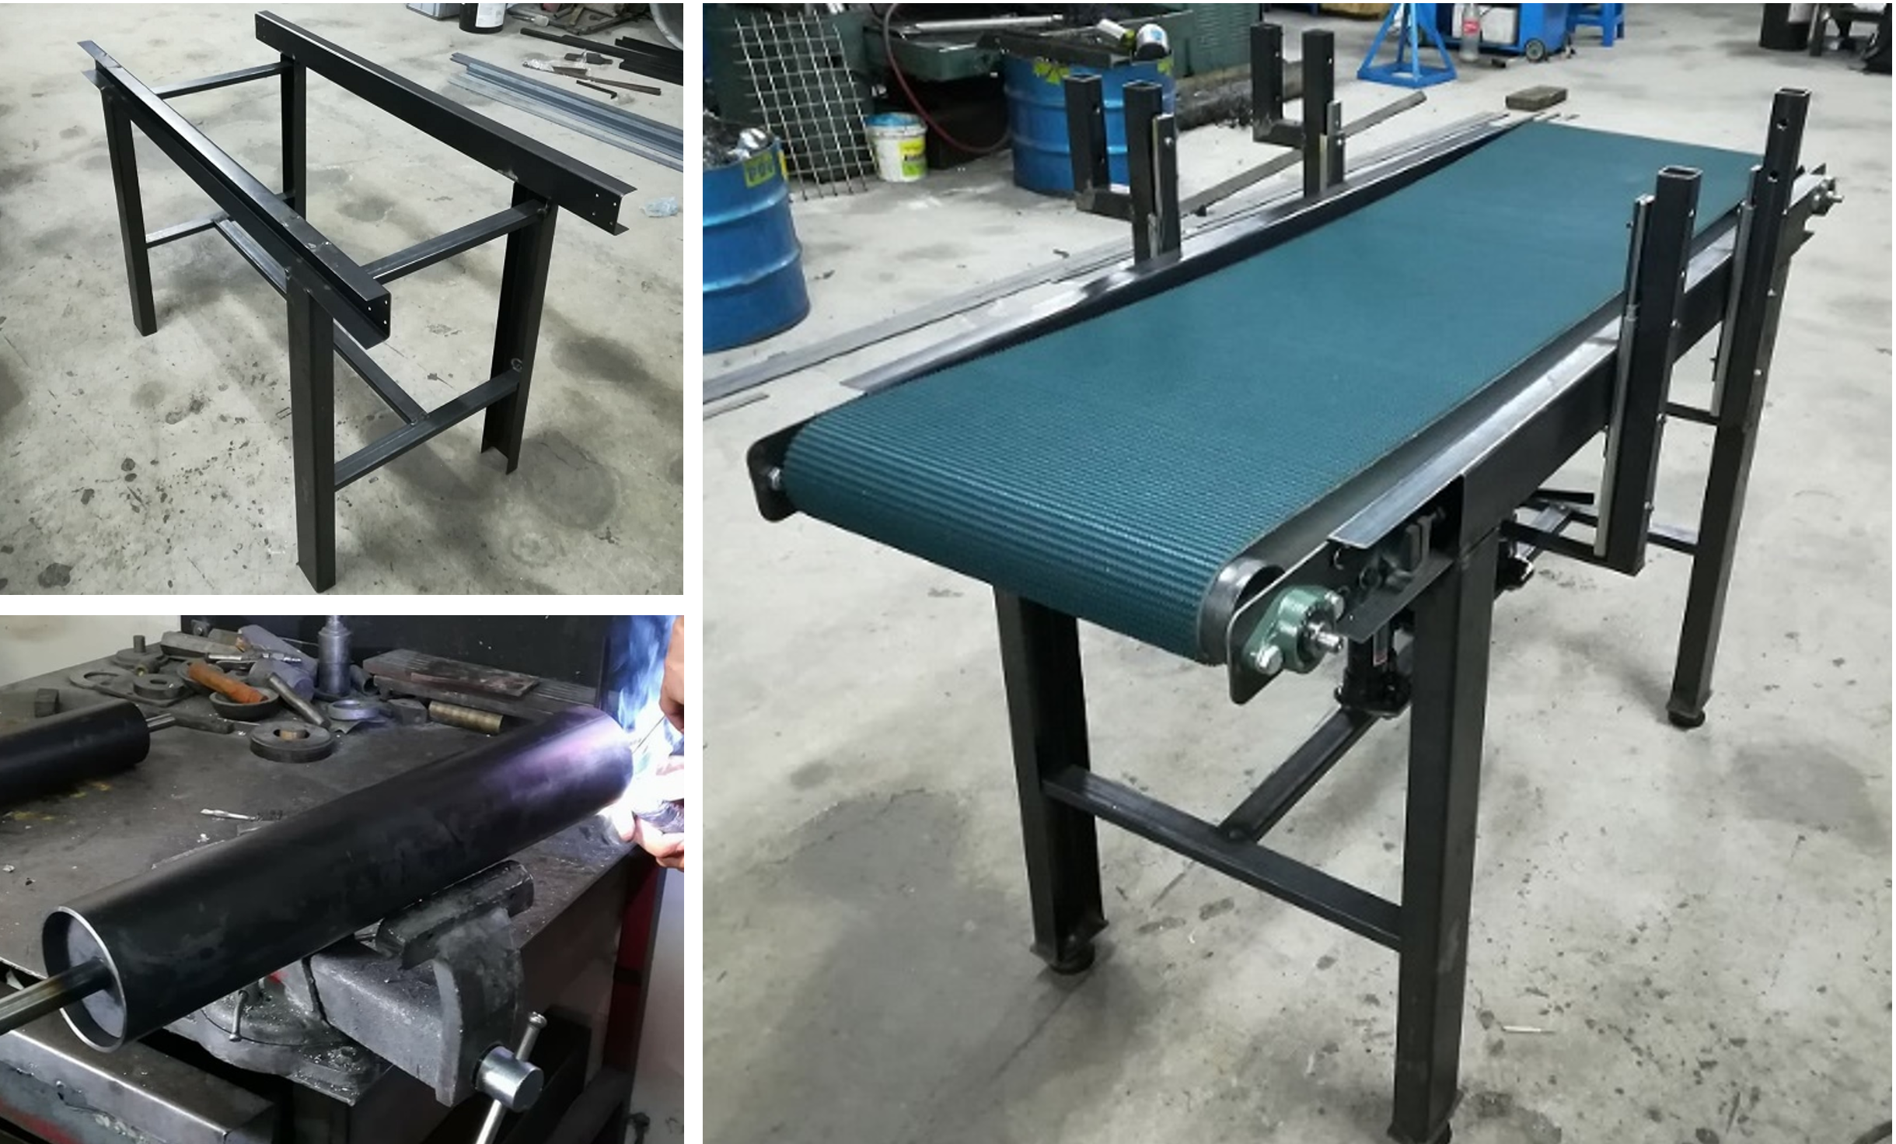
Subsistema de transporte y soporte de regulación de altura

Slide 32
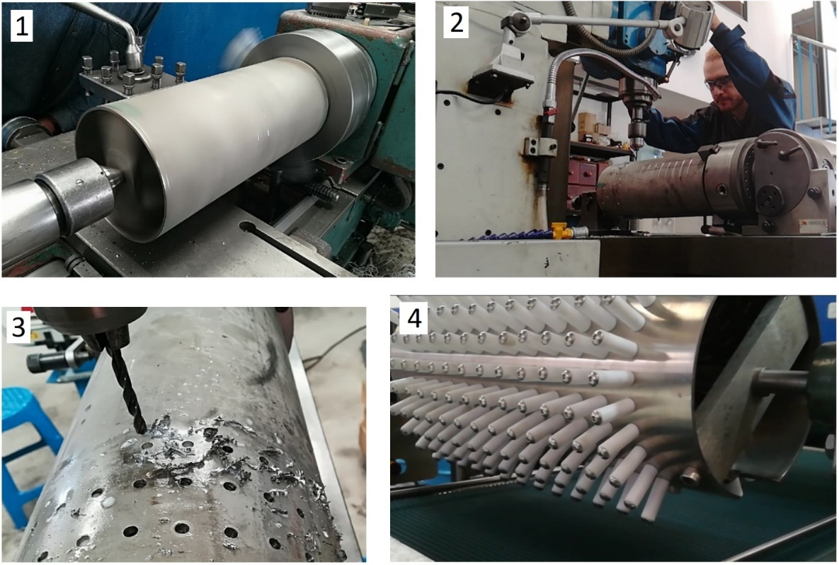
Subsistema de punzonado

Slide 33
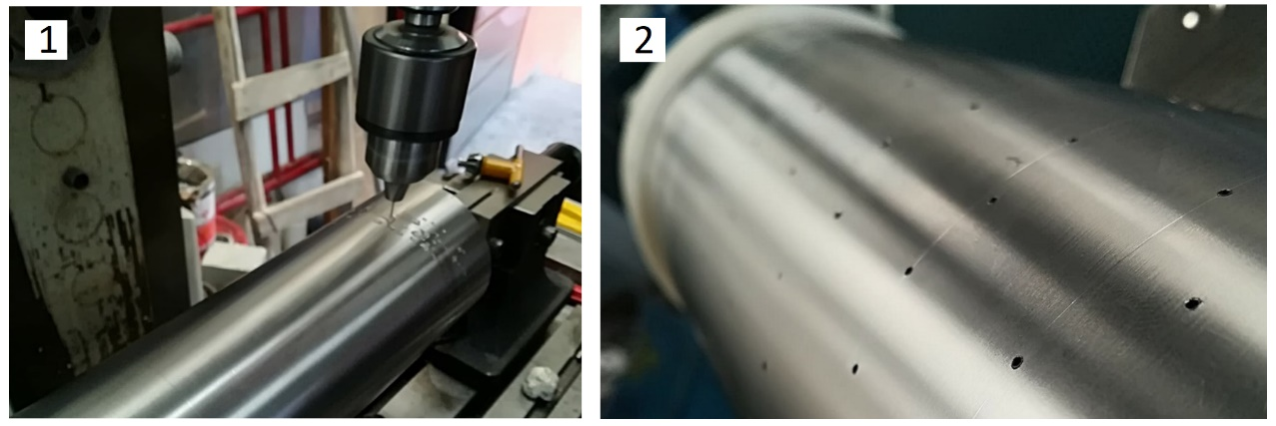
Subsistema de siembra

Slide 34
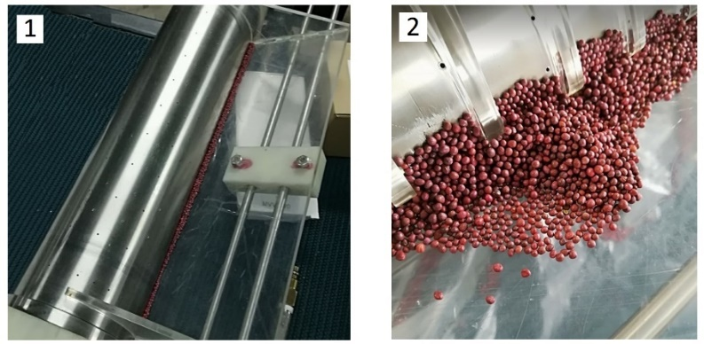
Subsistema de dosificación y liberación de semillas

Slide 35
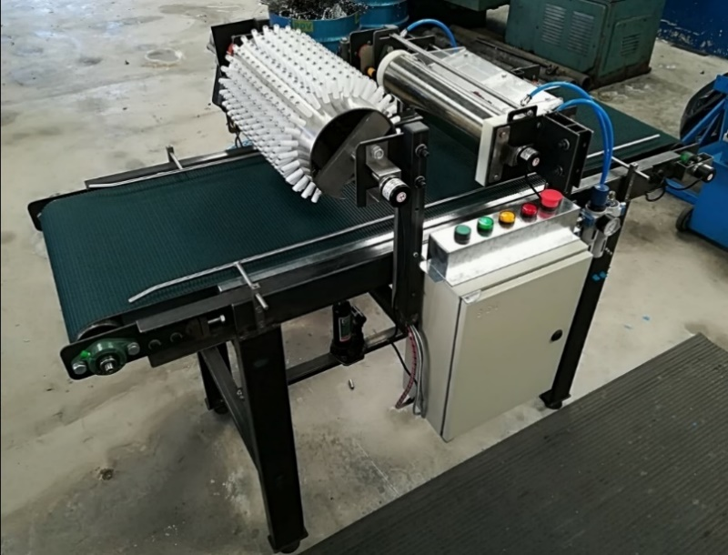
Ensamble de subsistemas

Slide 36
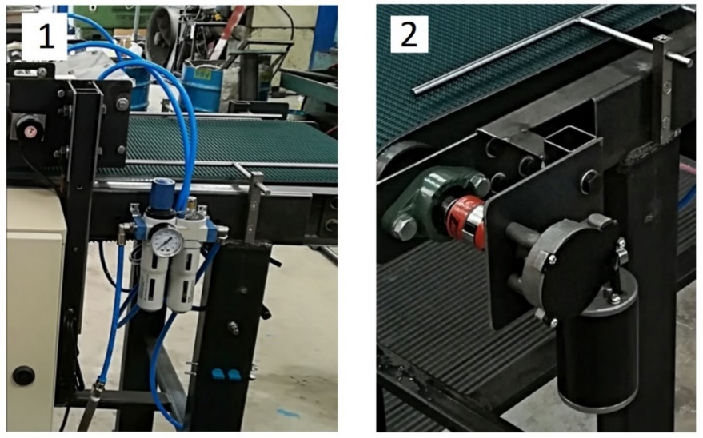
Además, se montó los componentes del sistema neumático ver figura 1y los actuadores eléctricos con acoples de mordaza, ver figura 2.

Slide 37
PRUEBAS DEL SISTEMA
El proceso de evaluación de la máquina de sembrado se realizó por medio de etapas con el fin de verificar el funcionamiento correcto de cada subsistema.
Subsistema de transporte
Subsistema de punzonado
Subsistema de sembrado

Slide 38
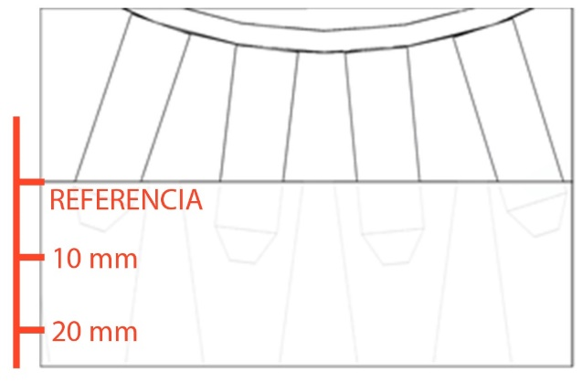
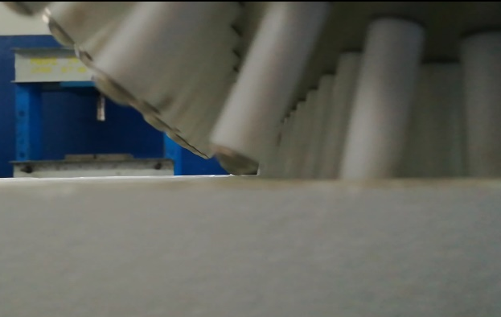
Pruebas en el subsistema de punzonado
Pruebas del cilindro
de punzonado
Prueba de la sincronización
del cilindro

Slide 39
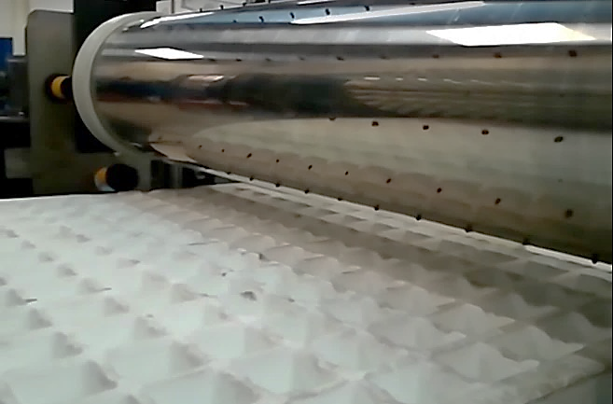
Pruebas en el subsistema de sembrado
Prueba de sincronización de sembrado

Slide 40
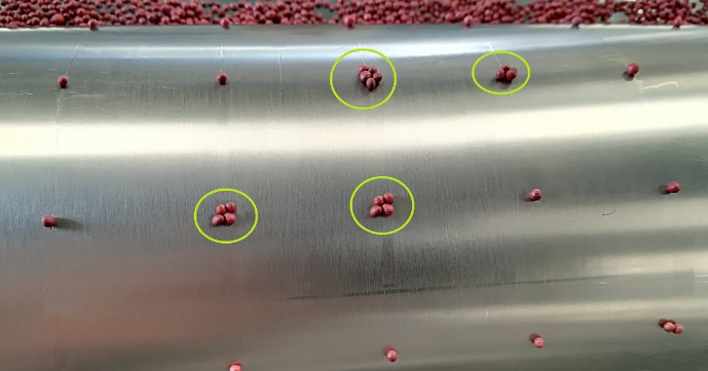
errores
Semillas agrupadas en las tomas de succión

Slide 41
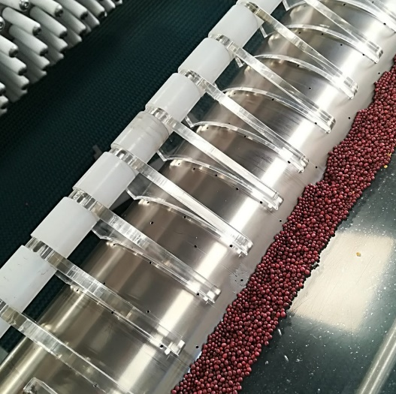
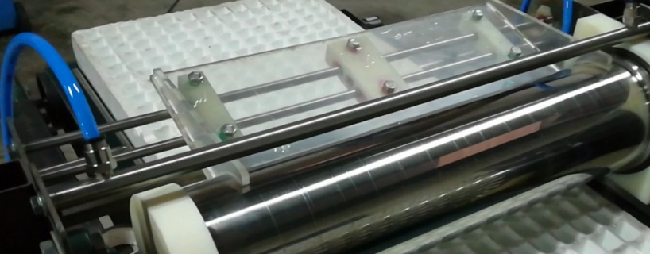
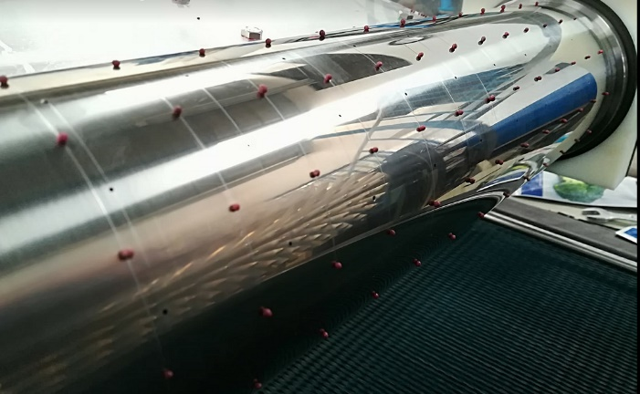
Posibles soluciones
“Concepto A” para eliminación de grupo de semillas
“Concepto B” para eliminación de grupo de semillas
Resultados del concepto A
Resultados del concepto B

Slide 42
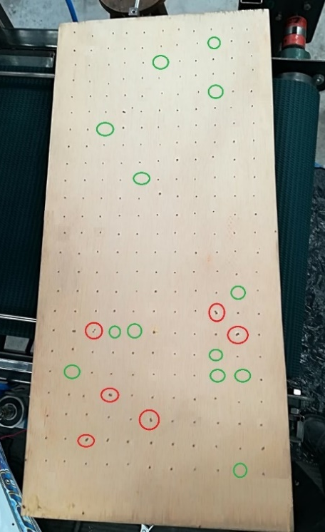
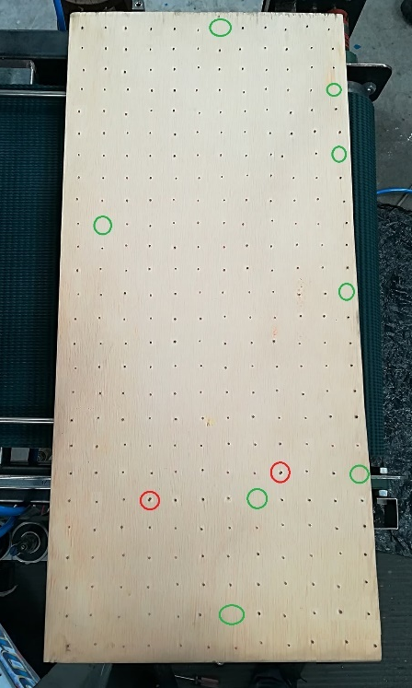
PORCENTAJE DE SEMILLAS SEMBRADAS
Eficiencia promedio de sembrado 96,74%

Slide 43
Especificaciones finales de la máquina

Slide 44
Análisis de costos
Para estimar el costo de fabricación de la máquina se tomó en consideración tres parámetros fundamentales, el costo de diseño, el costo de manufactura y el costo de materiales.
COSTO DE MÁQUINAS EXISTENTES

Slide 45
Comparación de costos de producción

Slide 46
AHORRO GENERADO BASADO EN UNA PRODUCCIÓN DE 28.000 BANDEJAS MENSUALES
TIEMPO DE RECUPERACIÓN DE LA INVERSIÓN

Slide 47
conclusiones
Luego de investigar y analizar detalladamente cada método existente para sembrar semillas se determinó que el método a utilizar dependerá del volumen de producción, es posible hacer una comparación entre el método de placa y cilindro ya que estos son empleados en volúmenes de producción altos, en el método de placa una parte del proceso se detiene para poder sembrar, a diferencia del método de cilindro donde el proceso es continuo, por esta razón el método más eficiente en términos de volumen de producción es el de cilindro.
Se diseño una máquina sembradora que trabaja de manera modular, donde los cilindros de punzonado y sembrado funcionan como accesorios intercambiables, de esta forma el sistema nos permitirá sembrar bandejas de diferentes dimensiones sin que se altere el funcionamiento general de la máquina.
Se desarrollo un sistema capaz de sembrar semillas de brócoli con exactitud, donde las semillas son depositadas en las celdas con una eficiencia del 96,74%, los factores que incidieron en la eficiencia de sembrado son la velocidad de siembra y la presión de vacío.
La máquina es capaz de producir 450 bandejas por hora, este nivel de producción dependerá del tiempo que el operador tarde en posicionar la bandeja sobre la banda trasportadora.
Con la implementación de la máquina de sembrado se logró reducir el tiempo de sembrado de 3 minutos a 8 segundos, de manera que el proceso automático siembra 22 veces más rápido que el proceso manual.

Slide 48
recomendaciones
Incorporar un sistema de dosificación de bandejas, para llegar a tener el máximo rendimiento de la máquina.
Realizar un mantenimiento preventivo semanalmente para evitar posibles fallas en los mecanismos del sistema, el mantenimiento constará de una limpieza general y lubricación de los componentes móviles.
El lugar de trabajo de la máquina en lo posible debe ser una superficie plana, ya que el operador tiene que desplazarse a lo largo de la máquina para sacar las bandejas ya sembradas.
El operador debe llevar puesto protección auditiva, ya que la salida de aire del generador de vacío a pesar de estar silenciada genera un habiente laboral ruidoso y a futuro podría ser perjudicial para la salud del operador.
Producto de la implementación de la máquina el volumen de producción aumenta, los operadores anteriormente destinados a las tareas de sembrado y punzonado pueden ser relocalizados en tareas como la dosificación de bandejas, colocación del sustrato y dosificación de semillas a la máquina, ya que en estas operaciones se requerirá mayor mano de obra.

